Slide 1


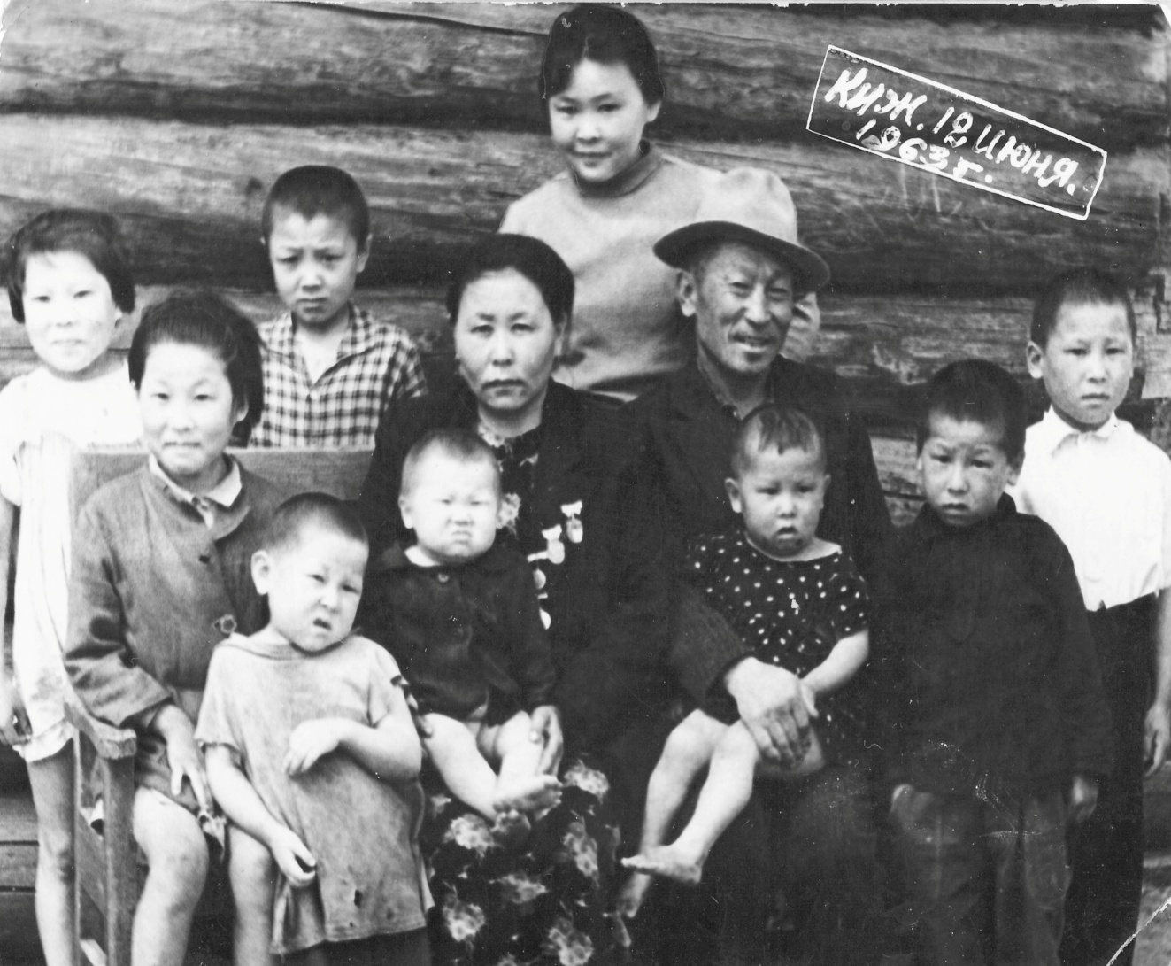


«Мой род идёт из Хоринской долины..»
МАОУ «Хоринская средняя общеобразовательная школа №2
им. Героя Советского Союза Ю. А. Гагарина»
Автор: Баторов Аланды, ученик 10 «б» класса Руководитель: Баторова Дулма Баировна
с.Хоринск
2024-2025 уч.год

Slide 2


Предмет исследования: род, родословная, представители рода, генеалогическое древо, традиции нашей семьи
Актуальность
Я не знаю свою родословную дальше второго поколения. А ведь по бурятским обычаям надо знать до 7 колен! И я решил провести исследование. Узнать как можно больше о своей семье, о своих предках.

Slide 3
Цель исследования: изучить родословную моей семьи, собрать материал об истории нашего рода и построить генеалогическое древо
Задачи:
1) собрать и изучить материал по проблеме в интернете и книгах;
2) расспросить старшие поколения нашей семьи;
3) провести опрос своих друзей и знакомых по проблеме;
4) изучить фото и видео архив семьи;
5) создать родословное древо своей семьи

Slide 4
Гипотеза: Я уверен, что, если я соберу и изучу информацию о своих предках, то узнаю историю своей семьи, смогу составить родословное древо и передать данные следующим поколениям.
Методы исследования: анкетирование, поиск материала в интернете, опрос родных.

Slide 5
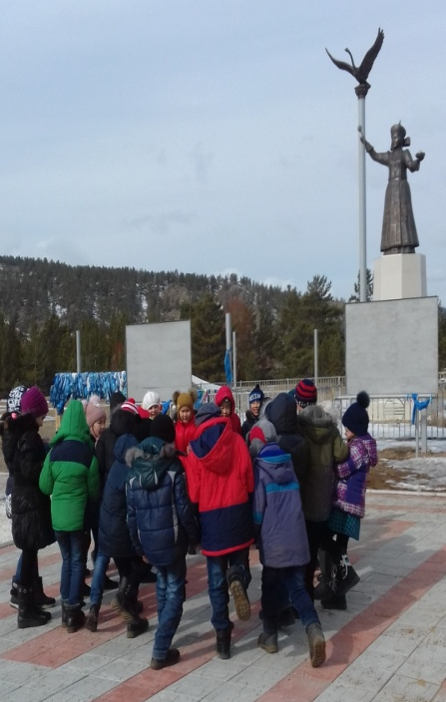
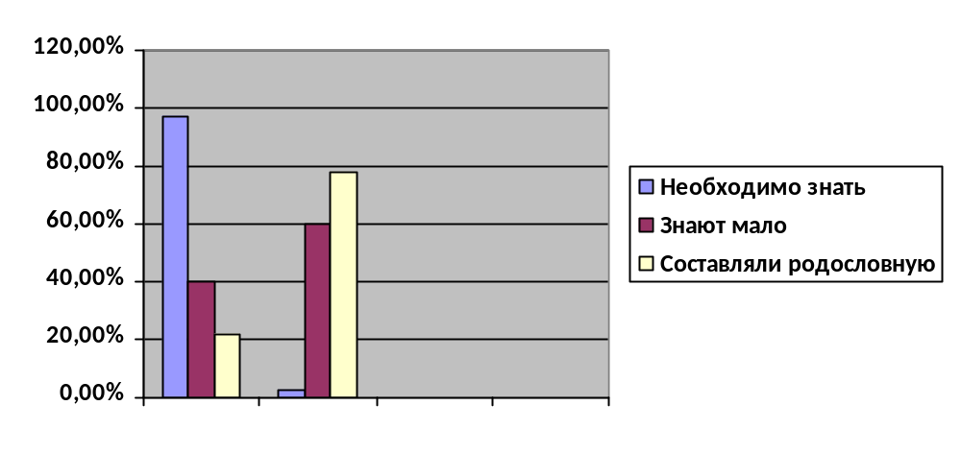
Результаты анкетирования

Slide 6

Галзууд является старшим в племени Хори. В древности тотемом хори была желтая собака.
А само название «галзууд» - «бешеные», отражало их воинственный характер.
Тотем Галзууд - цвет полотна знамени — ярко-красный с золотым обрамлением. Языки — красные. В круге изображение собаки — тотем галзутского рода, наверху написано на кириллице "галзууд", внизу на старомонгольском..
Мой род идёт из Хоринской долины…

Slide 7
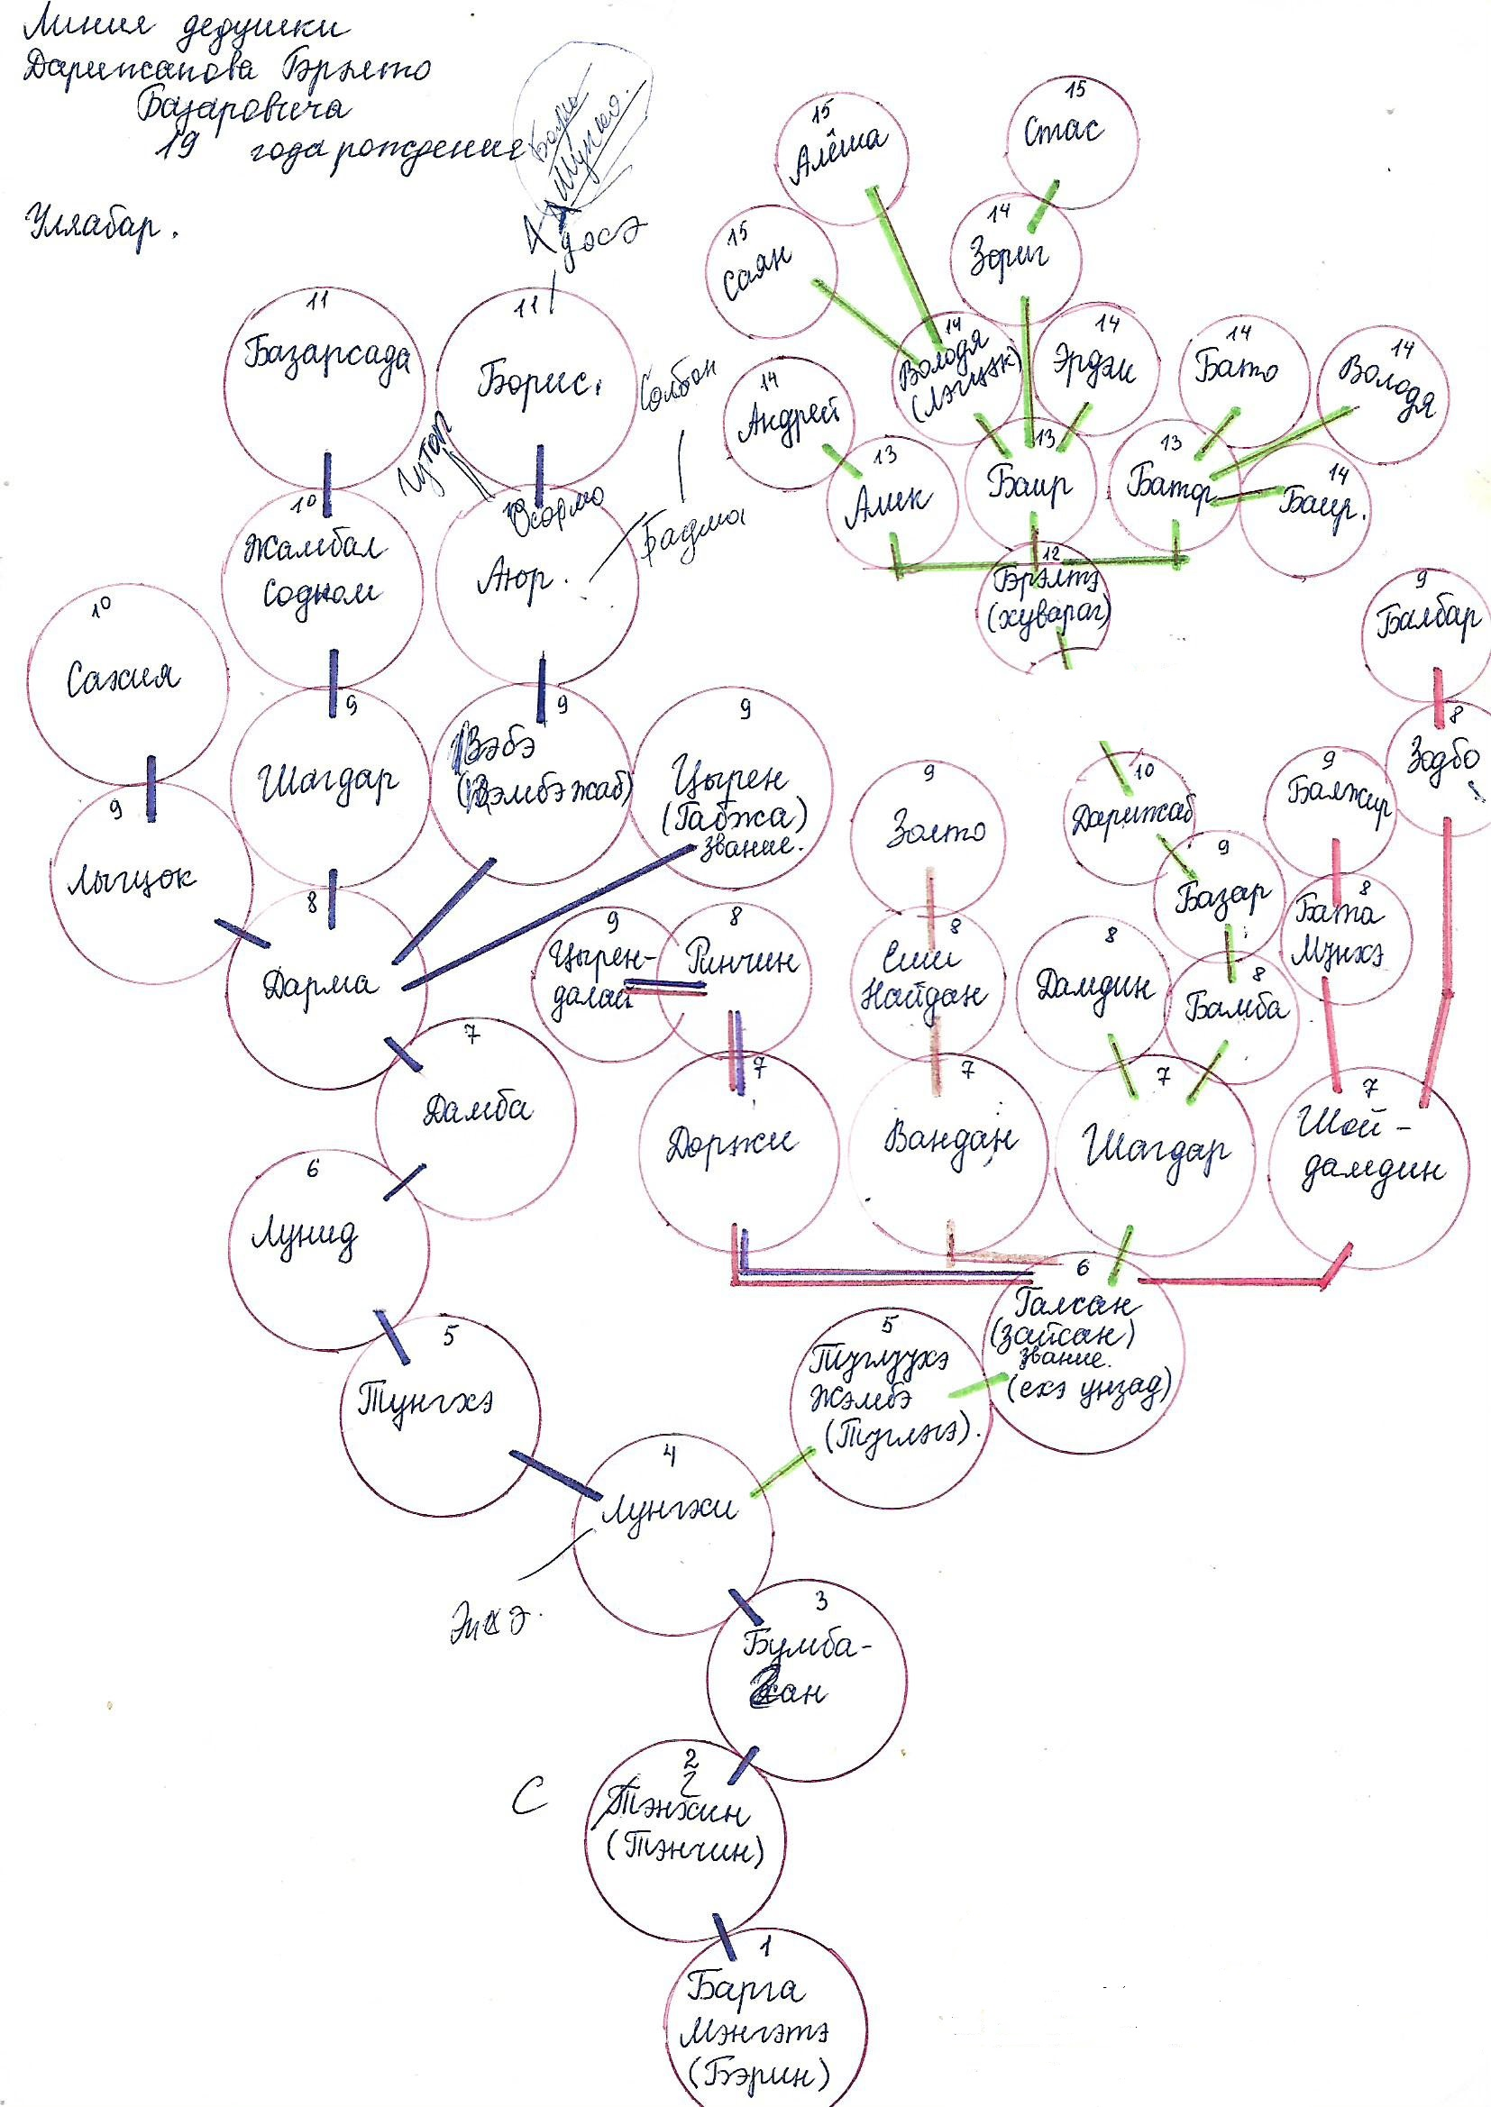
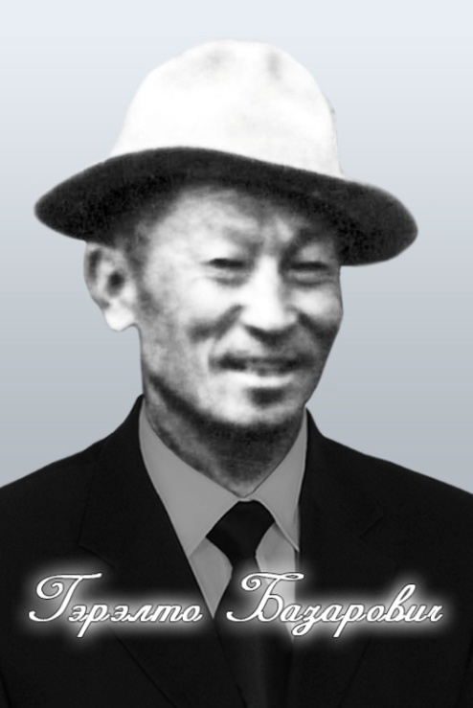
Генеалогическое древо семьи
Родовое древо семьи по линии прадедушки
Гэрэлто Базаровича

Slide 8
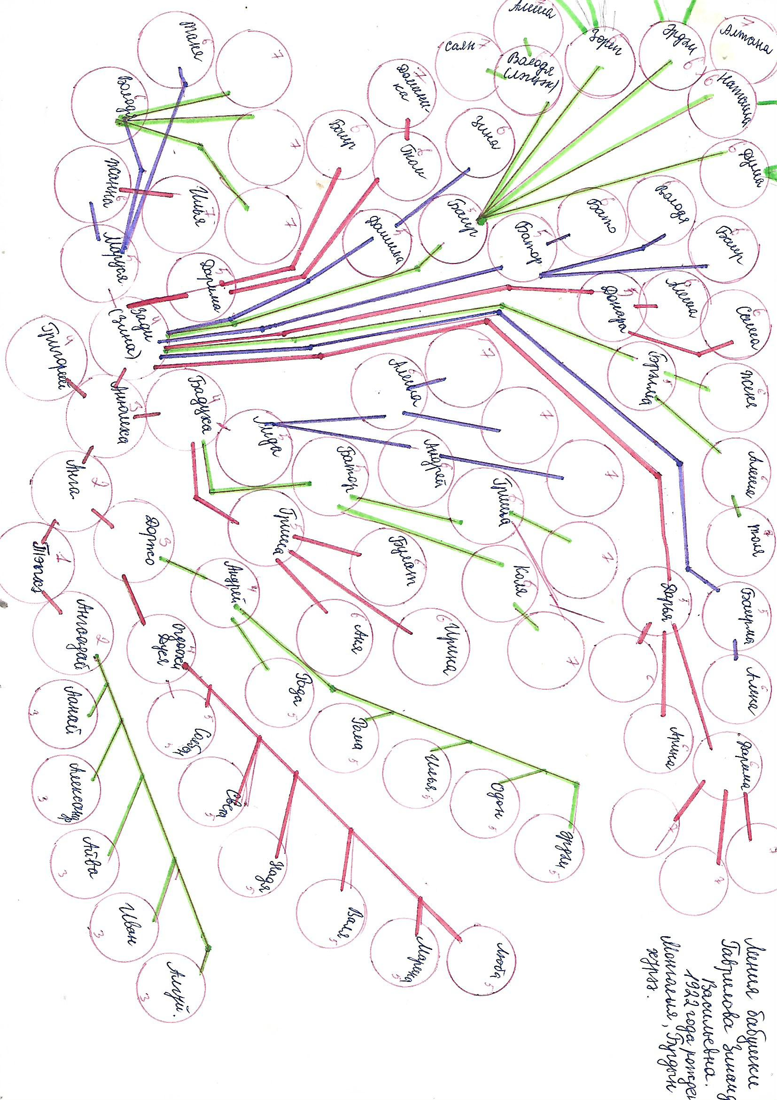
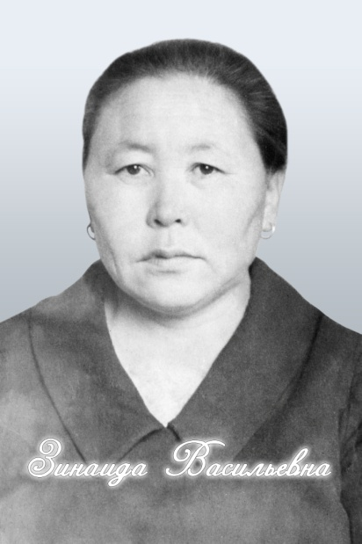
Генеалогическое древо семьи
Родовое древо семьи по линии прабабушки
Зинаиды Васильевны

Slide 9
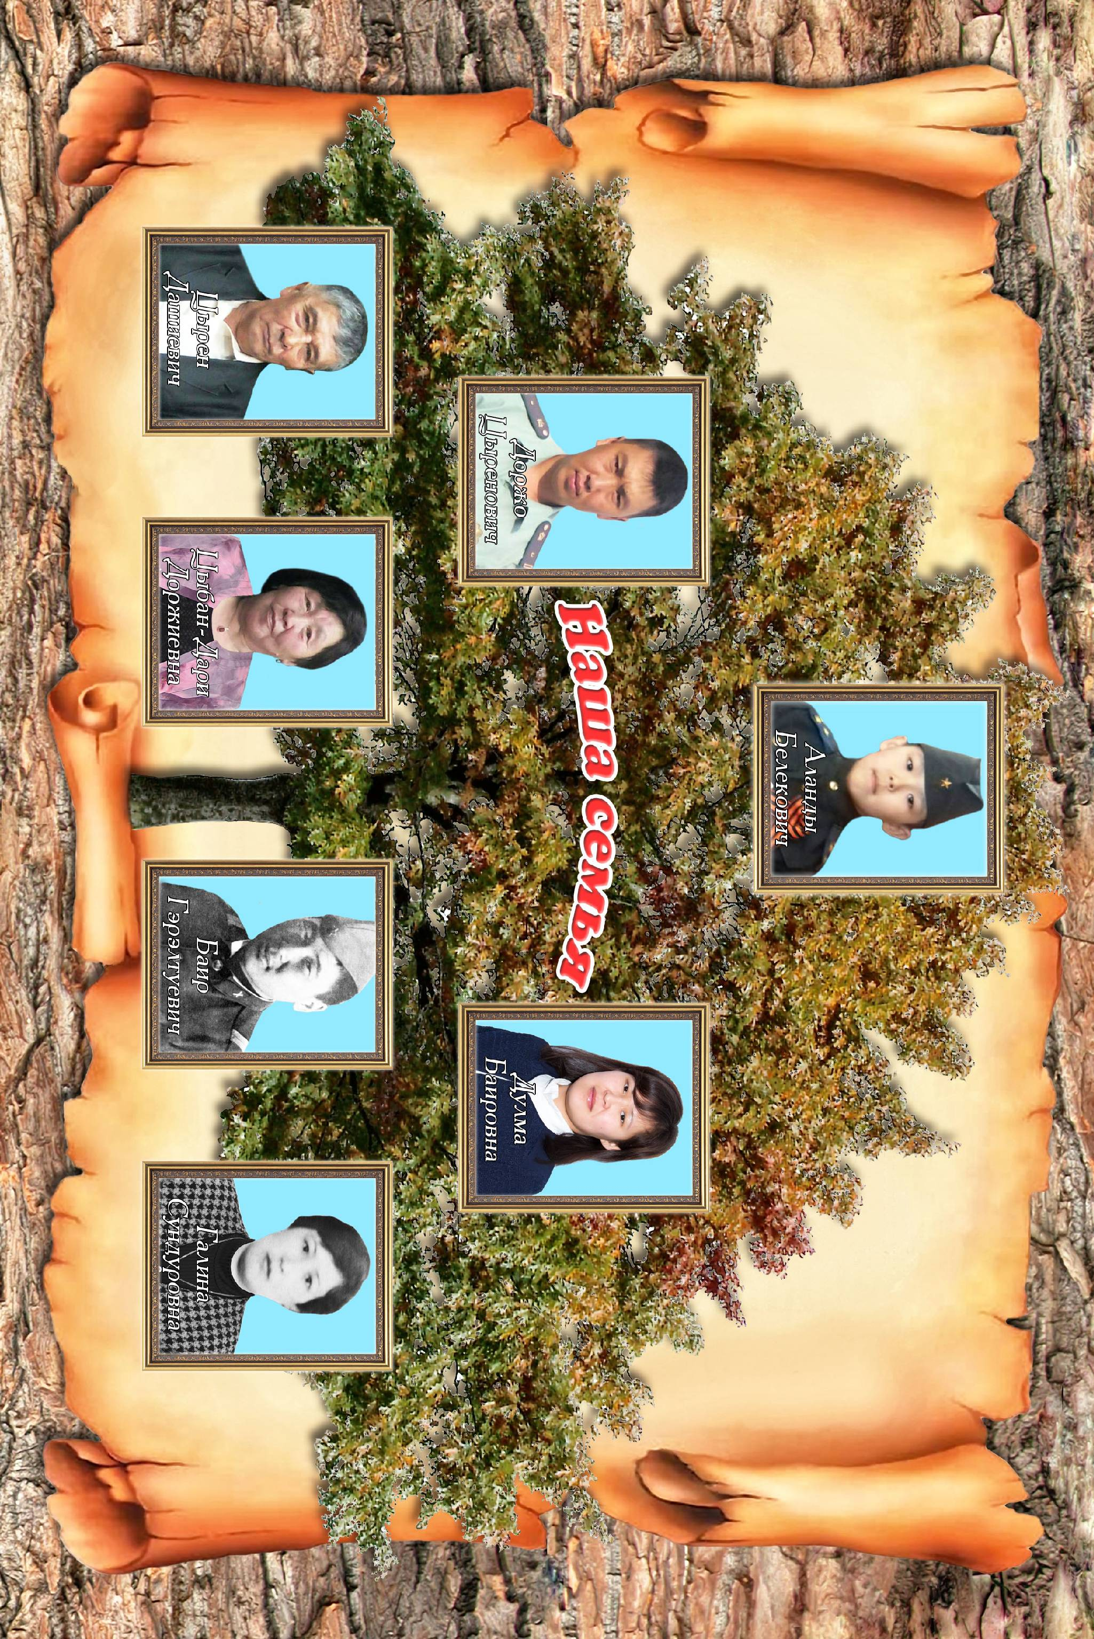

Slide 10
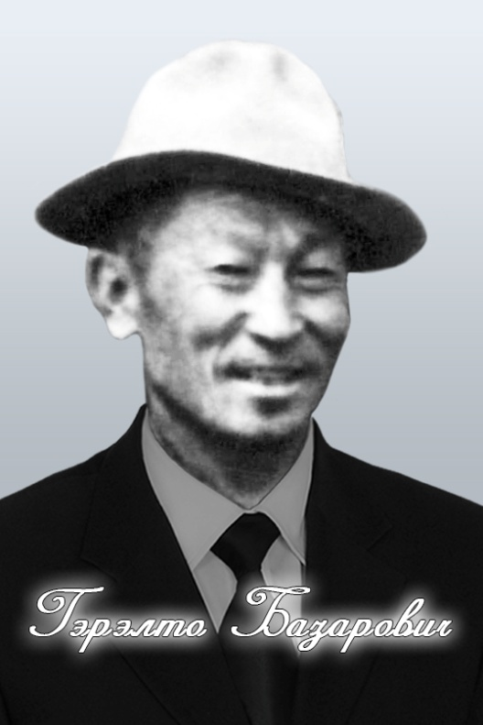
Гэрэлто Базарович был настоящим мастером, у него были «золотые руки». Любил готовить. Бурят рода Хуасай Гэрэлто Базарович окончил Бурят-Монгольское музыкально-театральное училище, театральное отделение. Был одним из первых актёров Бурят - Монгольского профессионального театра, до конца жизни дружил с титанами бурятской культуры. Был великолепным наездником, мастером на все руки, владел старомонгольской и тибетской грамотой. В детстве был хувараком. Отличался чрезвычайной чистоплотностью и скрупулезностью, наряду с непреклонным характером.
Достойные представители рода
Дарижапов Гэрэлто Базарович

Slide 11
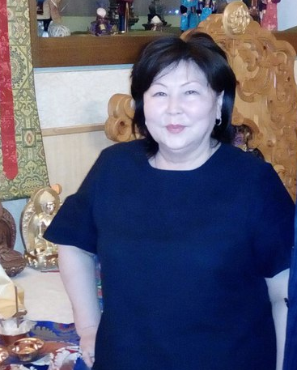
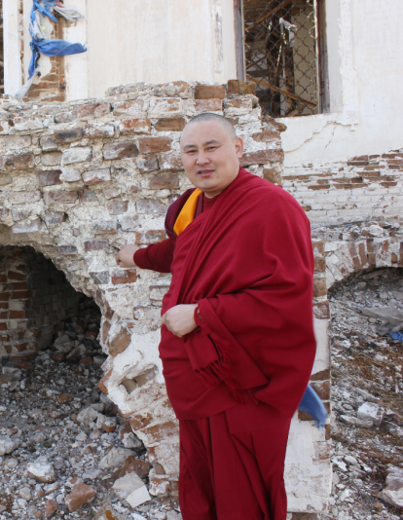
Достойные представители рода
Гордоева (Дарижапова) Донара Гэрэлтуевна
Она живет и работает в г. Москва. Основатель ресторана бурят-монгольской кухни под названием «Сэлэнгэ» в Москве, ныне ставшего полноценным национально - культурным центром.
Дарижапов Владимир Баирович
(Легцок лама)
В четырнадцатом поколений мой родной дядя Дарижапов Владимир Баирович (Легцок лама) (со стороны мамы – родной старший брат). Он Ширээтэ лама Анинского дацана в Хоринском районе.

Slide 12
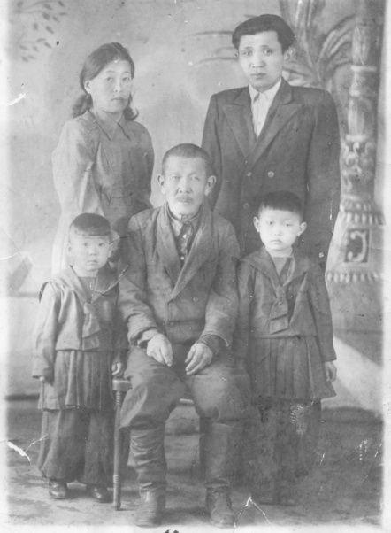
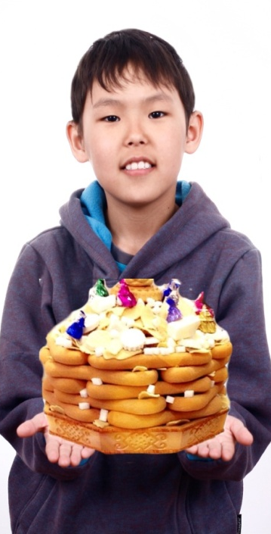
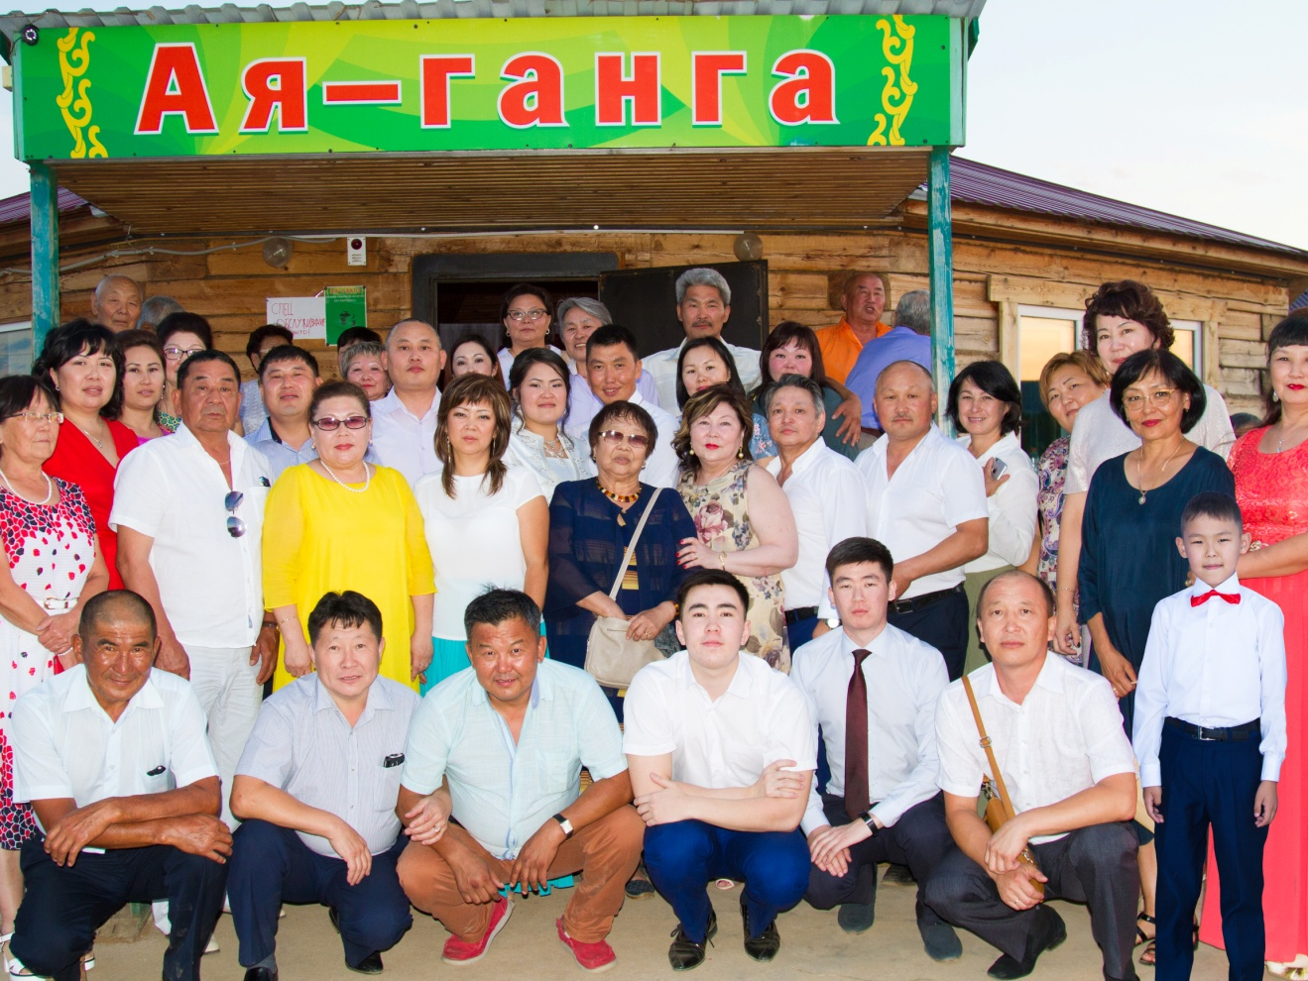
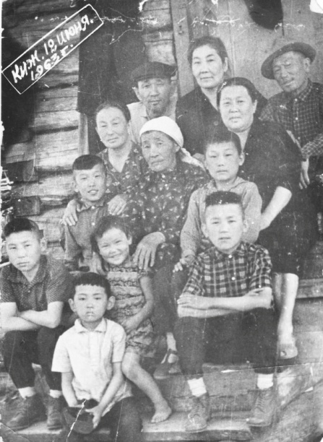

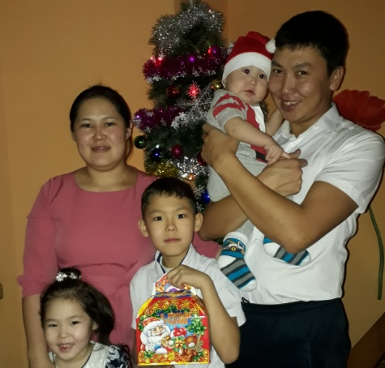
Традиции нашей семьи

Slide 13
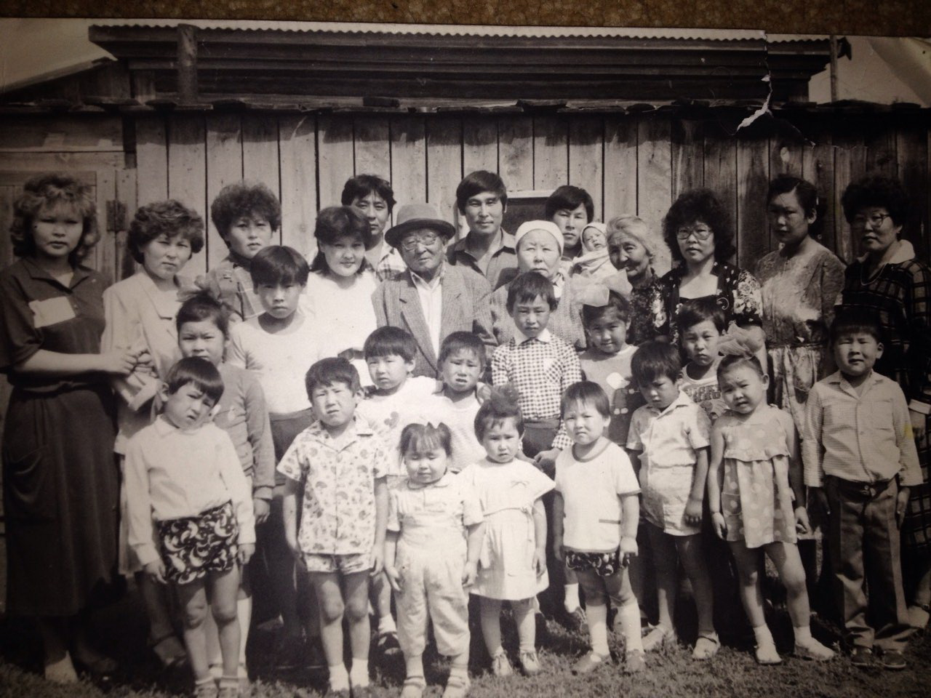
Выводы
Работая над проектом, я выполнил все поставленные мною задачи: провел анкетирование, опросил старшие поколения, выяснил значение имён и составил генеалогическое древо. А ещё я научился искать и обрабатывать информацию.
В дальнейшем я обязательно продолжу это исследование и дополню
работу новыми данными, а мои дети будут вписывать новые имена в
историю нашей семьи.
ФОТО

Slide 14
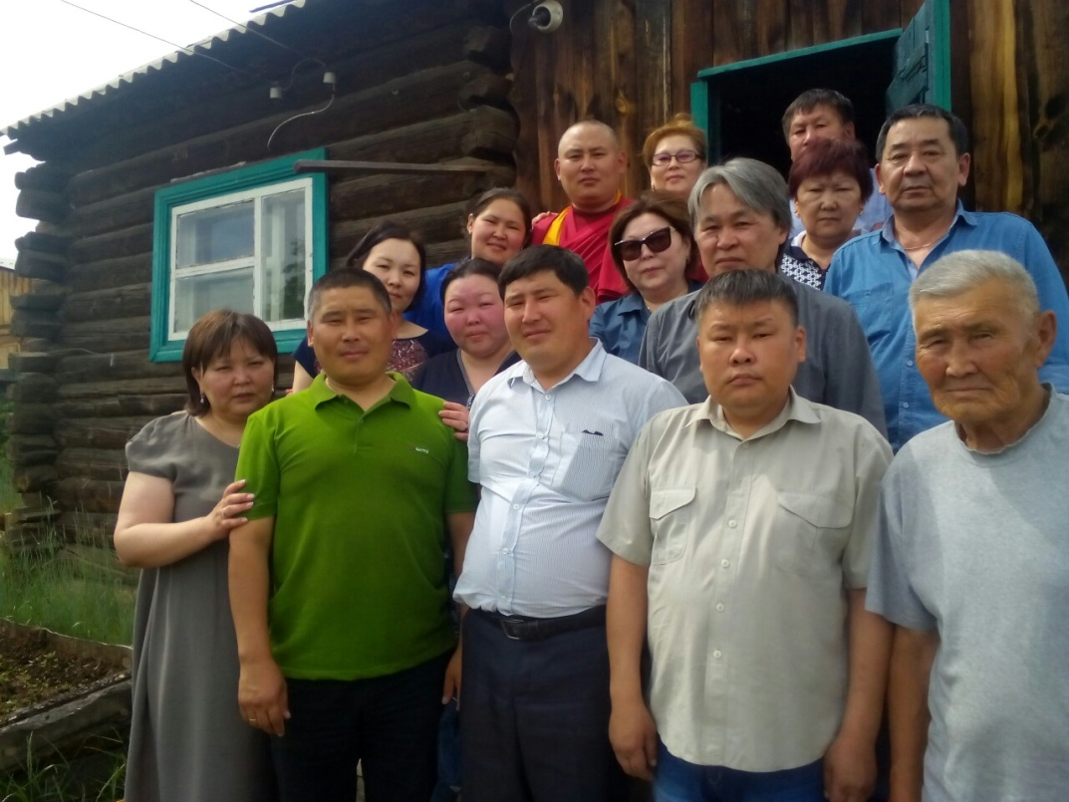
Спасибо за внимание!
Семья – источник радости и счастья,
Любви неиссякаемый родник.
И в ясную погоду, и в ненастье
Хранит семья и ценит жизни миг.
Семья – оплот и сила государства,
Хранящая традиции веков.
В семье ребёнок – главное богатство,
Луч света, как маяк для моряков.
Лучи растут, становятся всё ярче
И люди жадно тянутся на свет.
Душа семьи становится богаче,
Когда царят любовь в ней да совет.
Когда царит взаимопониманье,
Тогда весь мир лежит у ваших ног.
Любовь в семье – основа Мирозданья.
Так пусть хранит все наши семьи бог!
ФОТО

